Slide 1
AI Agent
2026 Fall
조상구 교수

Slide 2
목차
AI는 왜 똑똑하지?
AI는 어떻게 학습하지?
생성형 AI
LLM agent

Slide 3
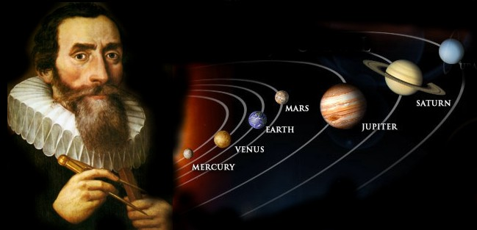
사람이 규칙을 직접 찾기
머신러닝이전 시대에는 관측된 데이터에 존재하는 규칙성(Patterns)을 사람이 직접 궁리하고 발견하여 새로운 데이터를 예측 (귀납법)
방대한 데이터들을 직접 수년간 궁리하고 계산(Compute)한 끝에, 행성의 공전궤도는 원이 아닌 '타원＇이라는 사실(규칙성, 패턴)을 발견

Slide 4

머신러닝
과거 데이터에 존재하는 규칙성(Patterns)을 컴퓨터가 발견하게 하여 새로운 데이터를 예측하는 것이 머신러닝(Machine Learning) → New Paradigm
Rules
Classical
Programming
Answer
Data
Answer
Machine
Learning
Rules
Data

Slide 5
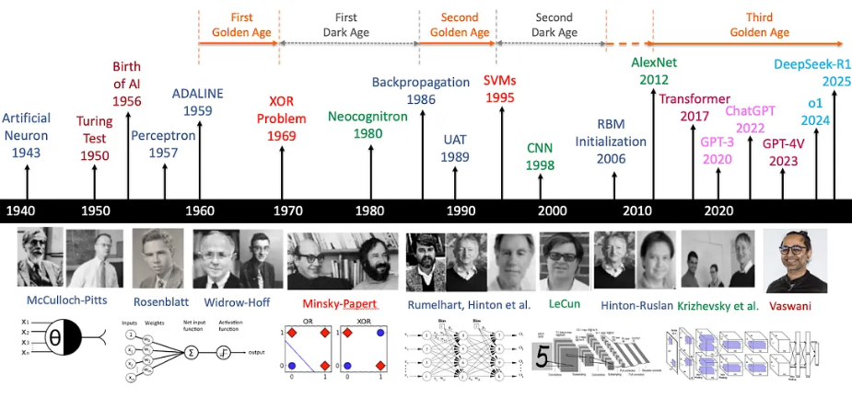
Deep Learning Timeline
A-brief-history-of-ai-with-deep-learning

Slide 6
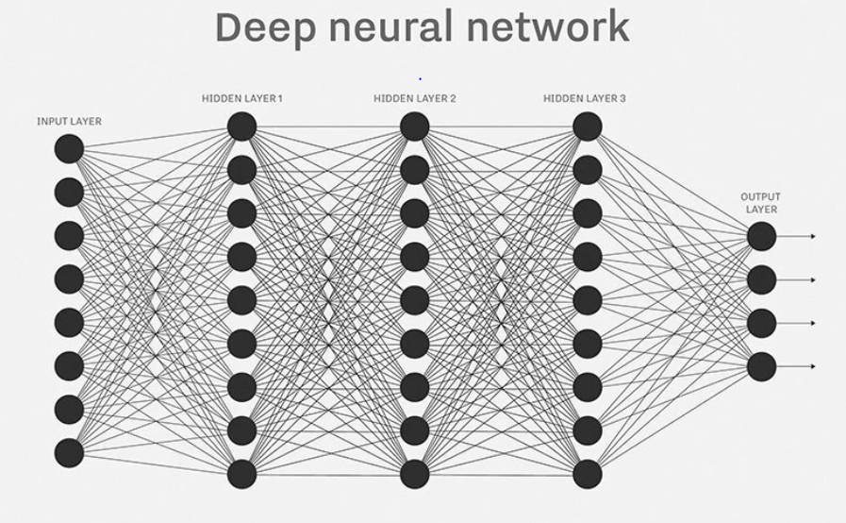



AI가 똑똑한 이유?
AI가 똑똑한 이유는 엄청난 양의 데이터(이미지, 텍스트, 사운드, 동영상)를 초고속 컴퓨터(학습 능력)로 밤낮없이 읽으면서, 입력받은 모든 데이터의 패턴을 찾아냈기 때문(수능 만점자가 기출문제를 완벽하게 마스터해서 어떤 변형 문제가 나와도 맞히는 것과 비슷)
Big Data
Computing power
Algorithm

Slide 7
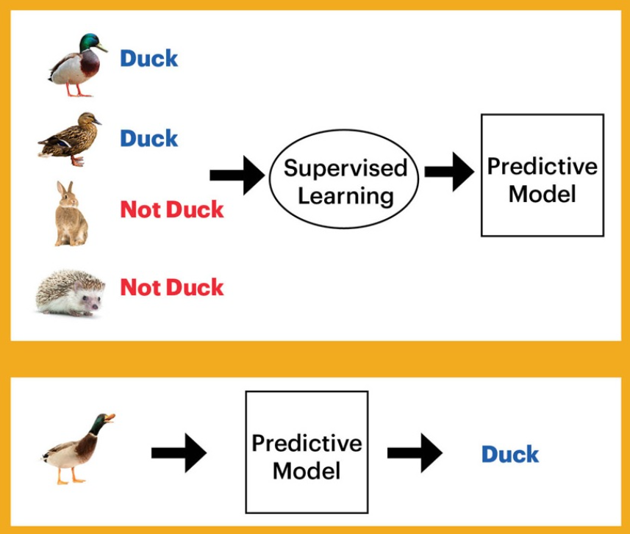
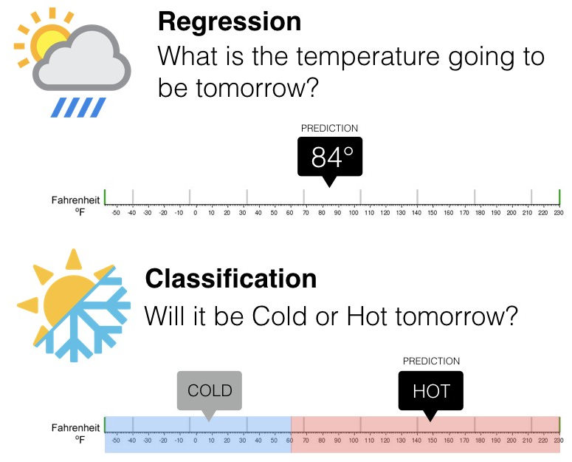
Supervised Learning(지도학습)
(회귀)
(분류)

Slide 8
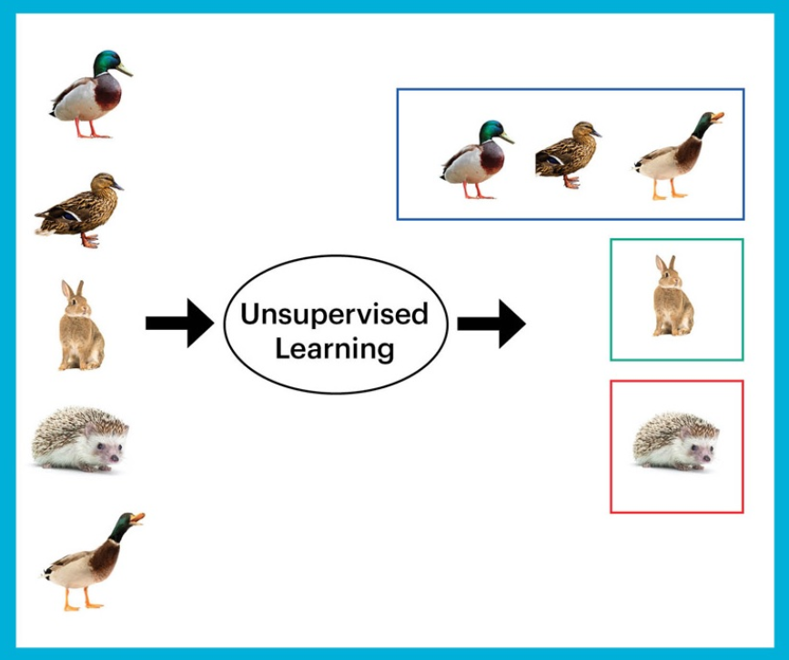
Unsupervised Learning(비지도학습)
Cluster(군집)

Slide 9
목차
AI는 왜 똑똑하지?
AI는 어떻게 학습하지?
생성형 AI
LLM agent

Slide 10



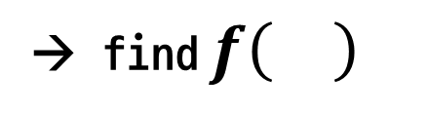

AI는 어떻게 학습하지?
$$X$$
$$y$$
3
6
9
17
20
27
30
33
38
41
15
30
41
74
87
102
105
137
124
152
$$y=f\left(X\right)$$
→ find $f\left(\right)$

Slide 11
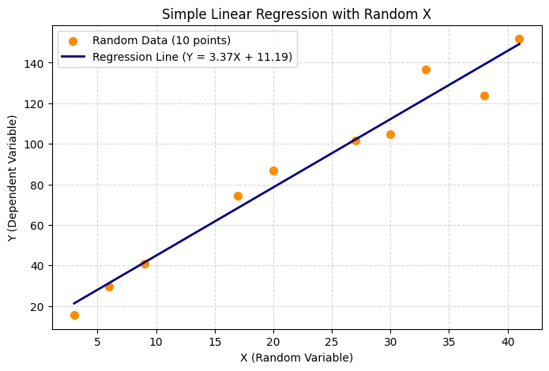
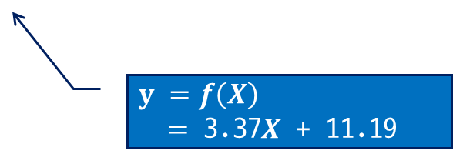
AI는 어떻게 학습하지?
11
$$y =f\left(X\right)$$
$=$ 3.37$X$ + 11.19

Slide 12
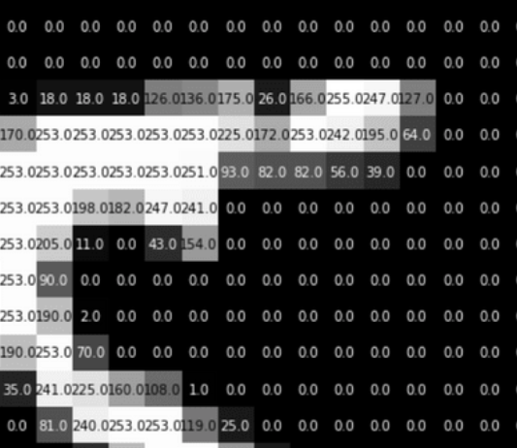
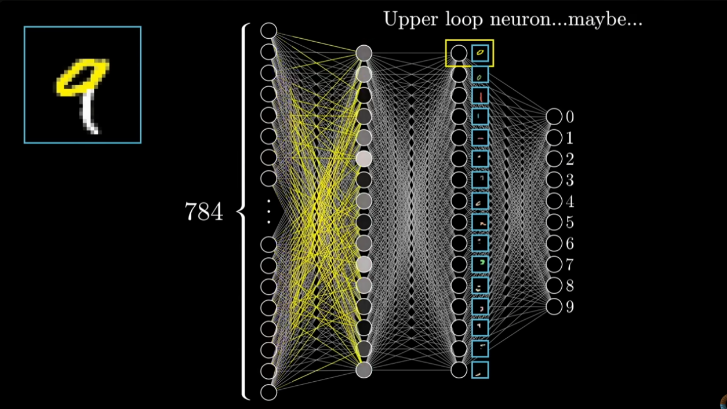
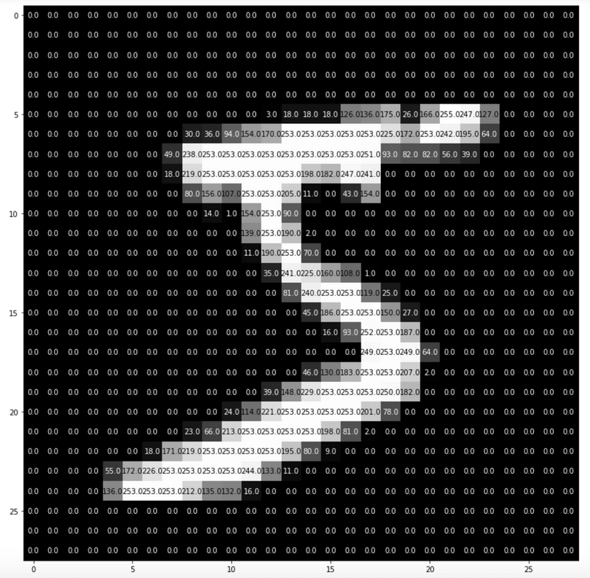
12
What is a deep learning?
28 x 28 pixel
784 pixel
What is a neural network?(start= 3 min, end = 5 min)

Slide 13
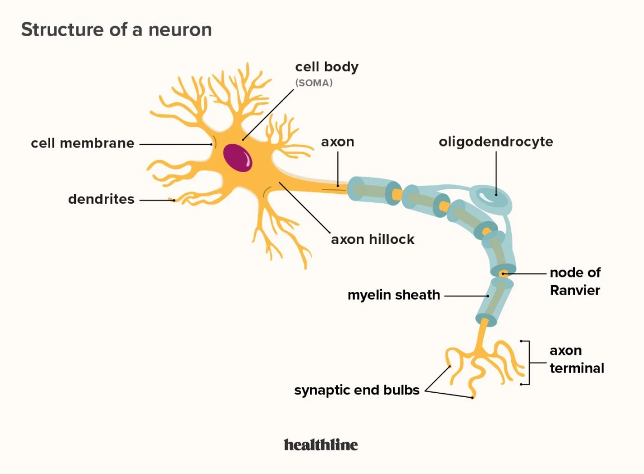
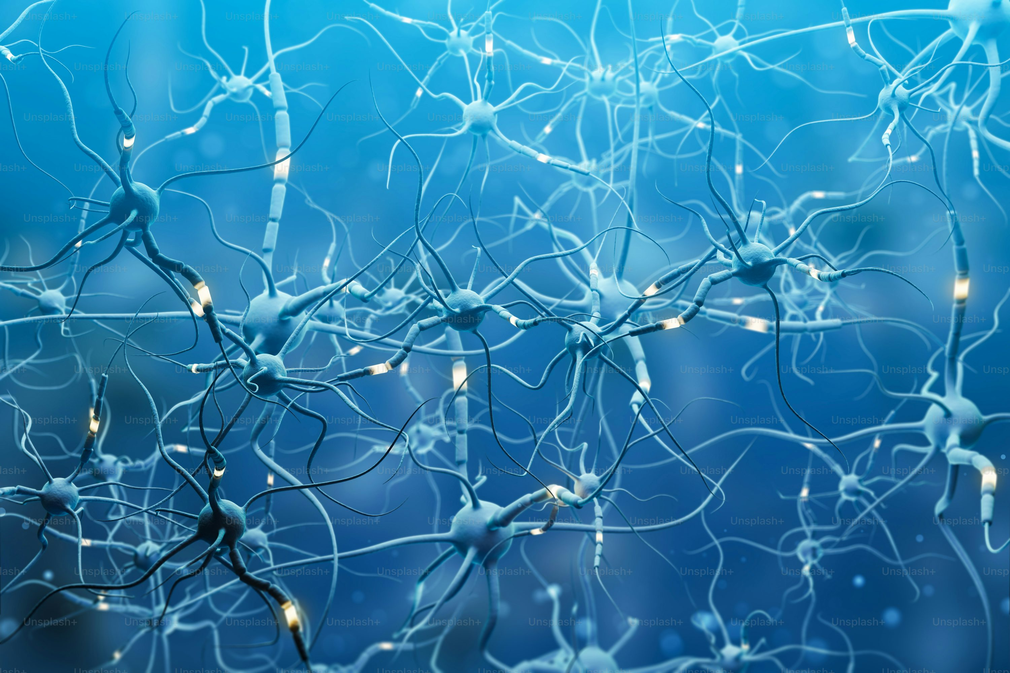
13
13
13
13
13
13
13
13
13
Human Neurons ?
https://unsplash.com/

Slide 14
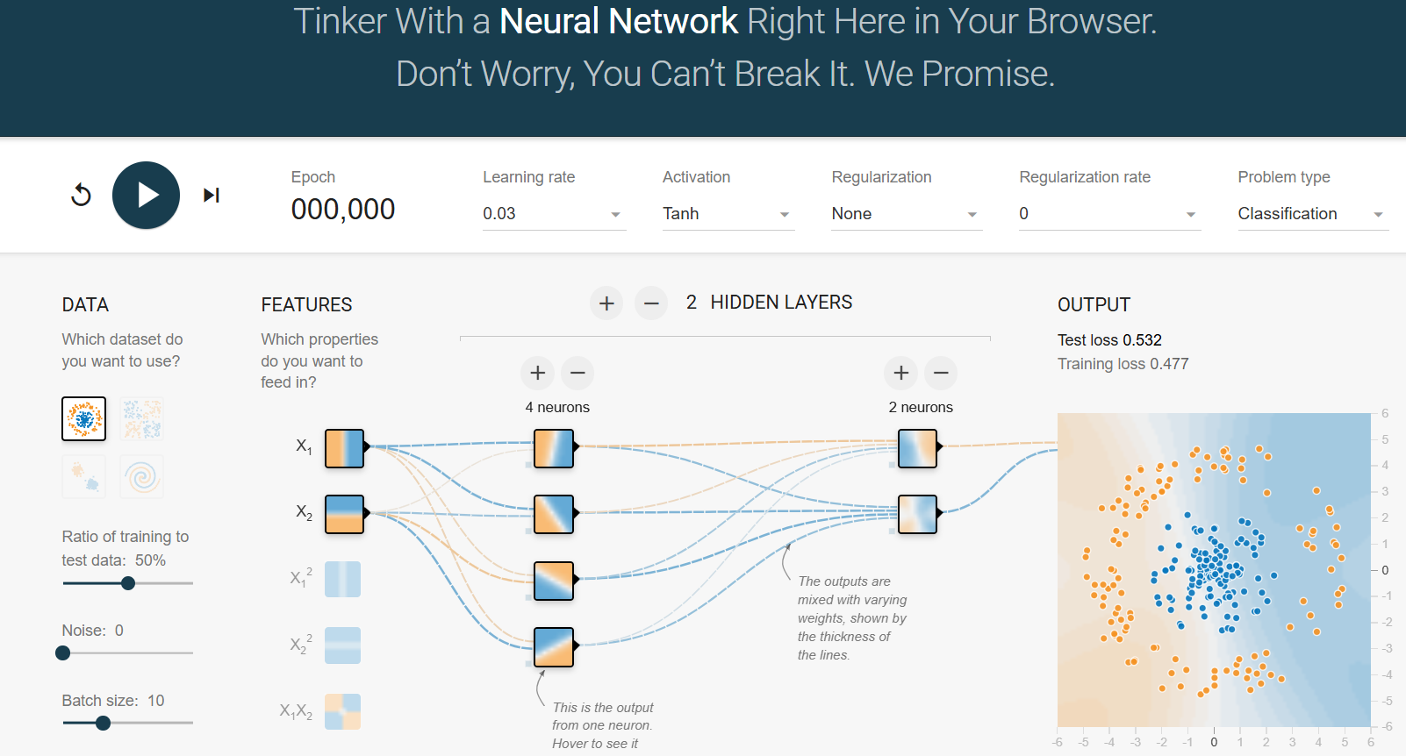
14
실습하기
https://playground.tensorflow.org/

Slide 15
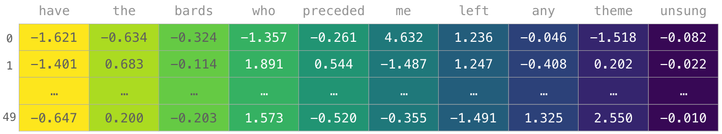
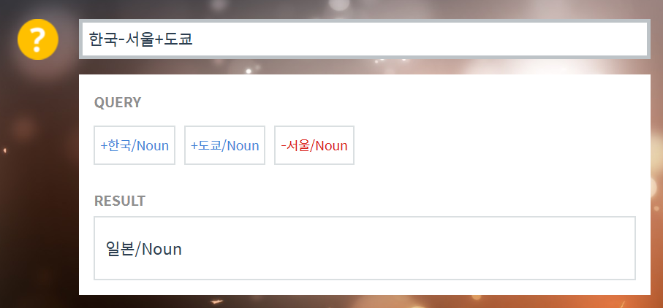
실습하기
Word Embedding
https://word2vec.kr/search/
한국-프랑스+파리

Slide 16
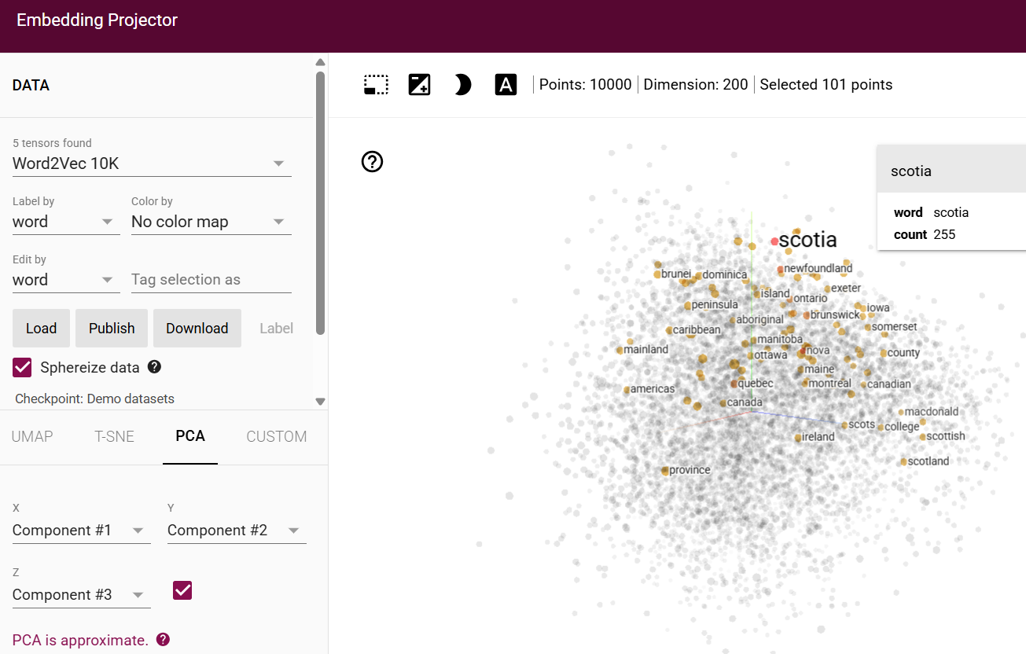
실습하기
tensorflow_projector

Slide 17
목차
AI는 왜 똑똑하지?
AI는 어떻게 학습하지?
생성형 AI
LLM agent

Slide 18



대규모 언어 모델 (Large Language Model, LLM)
데이터를 학습한 딥러닝은 이전 데이터(단어, 픽셀 등)들을 기반으로 다음 데이터(단어, 픽셀)를 확률적으로 예측하여 텍스트, 이미지, 음악, 코드 등 새로운 콘텐츠를 생성(Generative)하는 AI
블랙 ?
핑크
커피
홀

Slide 19

대규모 언어 모델 (Large Language Model, LLM)

Slide 20

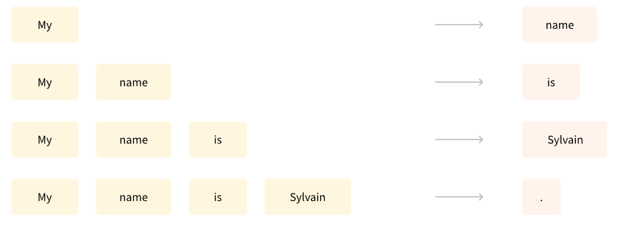
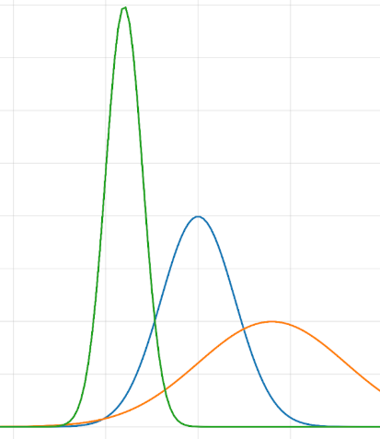




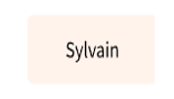
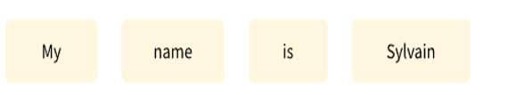

확률적 언어모델
데이터를 학습한 딥러닝은 이전 단어들을 기반으로 다음 단어를 확률적으로 예측하여 말을 이어가는 끝 말 이어가기 끝판 왕 → LLM(Large Language Model)
house
name
girl
My
https://huggingface.co/learn/nlp-course/chapter1/4?fw=pt

Slide 21

확률적 언어모델을 가진 앵무새(Generative AI, LLM)
수십억 개의 단어를 학습하여 사람처럼 자연스럽게 언어를 생성하는 인공지능
신경망(Neural Network) 기반으로 문맥을 이해하고 논리적 답변 생성 가능
대표 모델: GPT-4, Claude, Gemini, LLaMA 등
tokenizer
token
token
token
token

Slide 22
LLM과 인간과 같은 감정으로 소통하진 마라
Gary Marcus: "LLMs are fluent bullshitters."
언어적 유창성은 뛰어나나 사실 검증 메커니즘이 없음
Yejin Choi: "Commonsense missing, therefore bullshit-prone“
세상에 대한 상식 없이 말하기 때문에 자주 현실과 동떨어짐
코마에서 깨어난 신입사원 아인슈타인
AI를 두려워하지 말고
도구로써 잘 이용하자

Slide 23
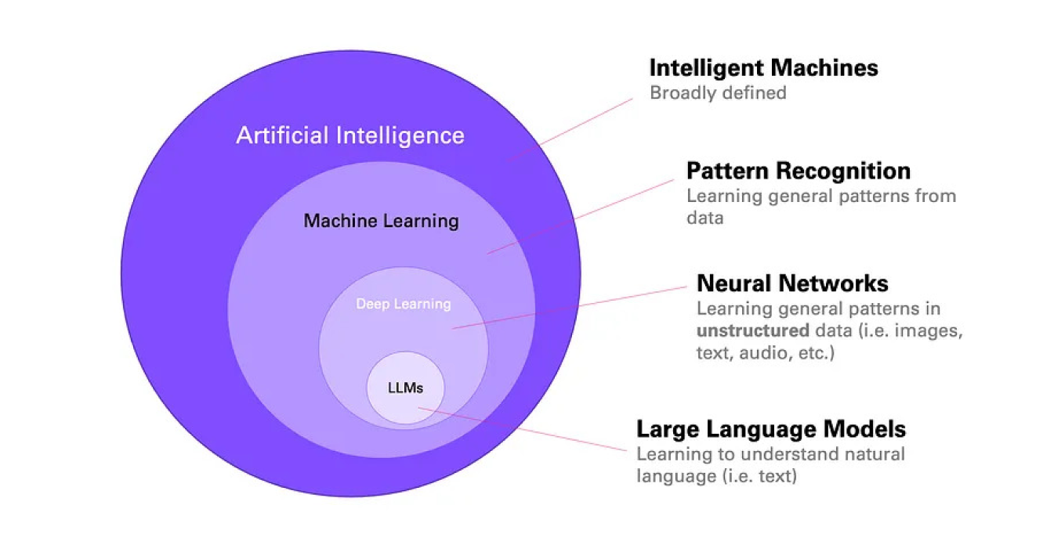
대규모 언어 모델 (Large Language Model, LLM)
수십억 개의 단어를 학습하여 사람처럼 자연스럽게 언어를 생성하는 인공지능
신경망(Neural Network) 기반으로 문맥을 이해하고 논리적 답변 생성 가능
대표 모델: GPT-4, Claude, Gemini, LLaMA 등

Slide 24
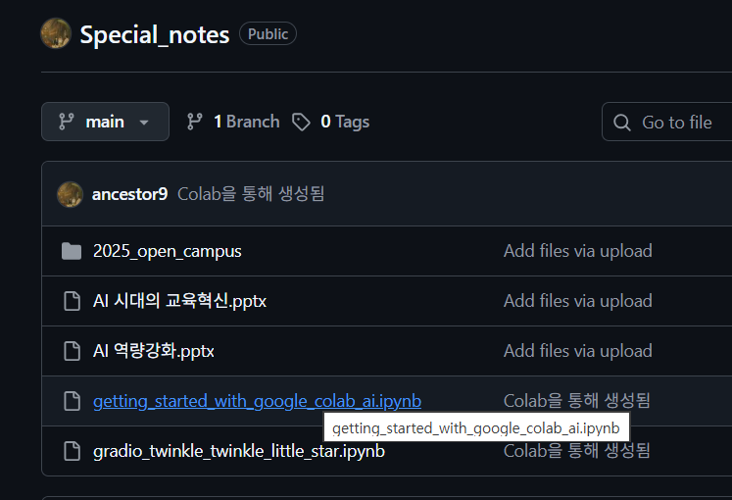

실습하기
제미나이 AI 실습하는 코드(colab_python)
텍스트 생성(Generate text)
번역하기(Translate languages)
소설 만들기(Write creative content)
보이스피싱 탐지(Categorize text)
4가지 서비스를 친구에게 휴대폰이나 인터넷으로 제시하자 ! using gradio.app
gradio를 사용하여 4가지 기능을 만들어줘

Slide 25
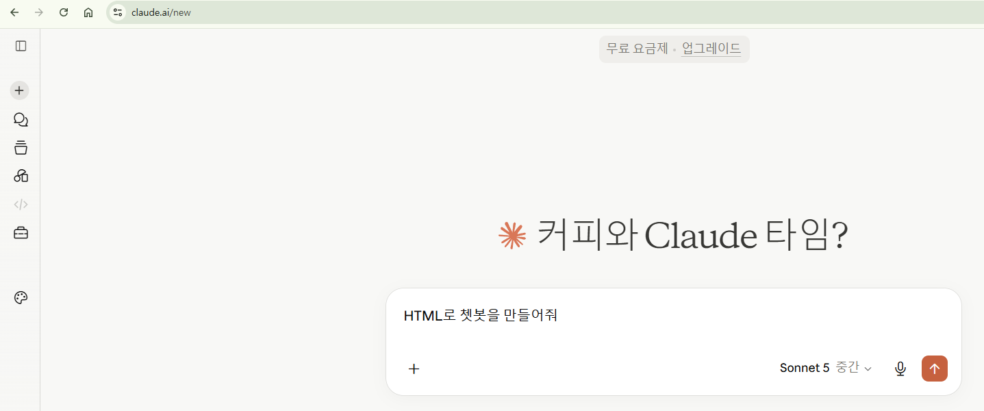
Claude

Slide 26
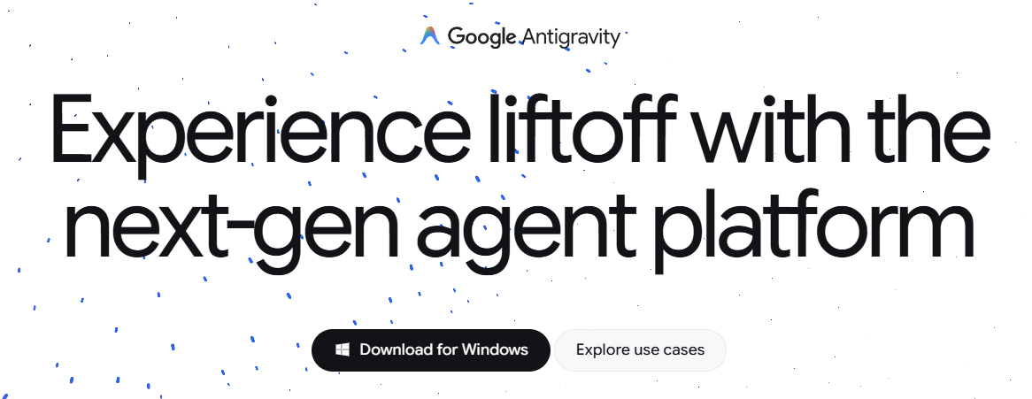
Antigravity 실습하기
Google Antigravity
HTML로 쳇봇을 만들어줘
Gemini API를 사용하면 Google DeepMind에서 만든 Gemini 모델에 액세스할 수 있으며 처음부터 멀티모달로 빌드되므로 텍스트, 이미지, 코드, 오디오 등 다양한 종류의 콘텐츠에서 원활한 추론이 가능

Slide 27

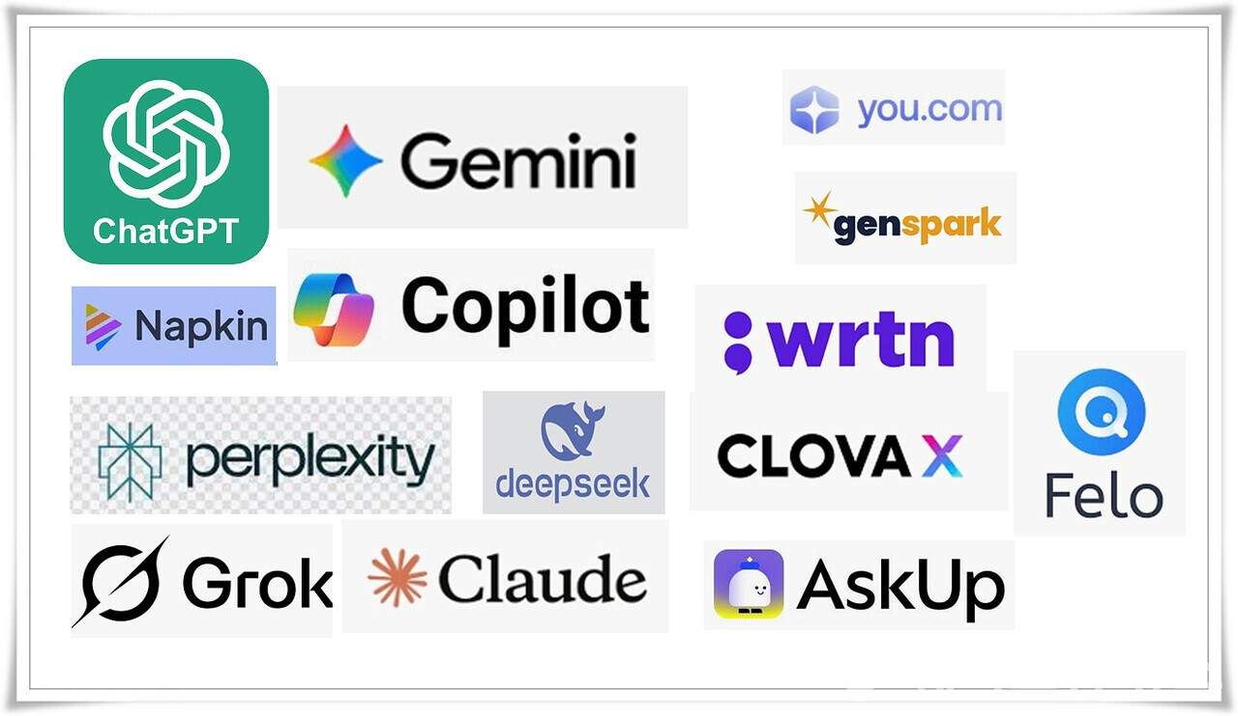

To be or not to be
AI(Artificial Intelligence) < IA (Intelligence Augmentation)
Intelligence
Augmentation

Slide 28
목차
AI는 왜 똑똑하지?
AI는 어떻게 학습하지?
생성형 AI
LLM agent

Slide 29
실습하기
제미나이 AI 실습하는 코드(colab_python)
텍스트 생성(Generate text)
번역하기(Translate languages)
소설 만들기(Write creative content)
보이스피싱 탐지(Categorize text)
4가지 서비스를 친구에게 휴대폰이나 인터넷으로 제시하자 ! using gradio.app
gradio를 사용하여 4가지 기능을 만들어줘

Slide 30
30
LLM Agent
로봇청소기는 Agent이고, 자율주행차는 AI Agent이며, 사람처럼 대화하며 인터넷 검색을 하고 엑셀을 편집해 보고서를 완성해 주는 AI는 LLM Agent (Agent ⊃ AI Agent ⊃ LLM Agent)
LLM agent is a large language model embedded in a loop of reasoning, acting, and feedback, where it can call external tools and adapt its behavior based on results.

Slide 31
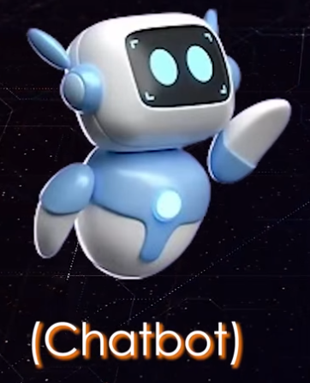
LLM
언어 모델은 단어 시퀀스에 확률을 할당(assign) 하는 일을 하는 모델로 가장 자연스러운 단어 시퀀스를 찾아내어 예측하는 모델
LLMs
Brain
(plain language model)
It talks.
→ you send it a message, it send text back.
It just generate text and predict text. (It can’t check your email or it can’t search the Web…)

Slide 32
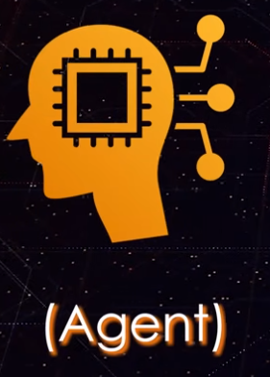
AI Agent
AI Agent is simply just a language model that can use tools that's running in a loop until it finishes a job.
Agent
Hands
(GIVE THIS MODEL 2 NEW ABILITIES)
1st Ability
→ take actions in the real world (Tool-calling)
2nd Ability
→ to keep going on its own step by step,
instead of stopping after just a single reply

Slide 33
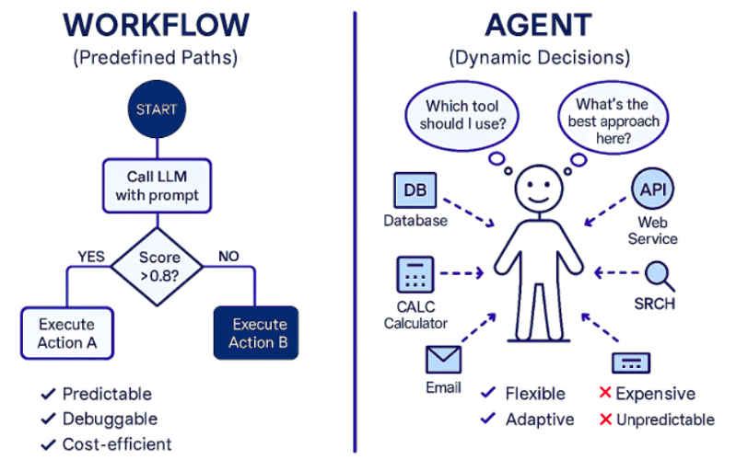
2025년 생성형 AI
2026년 AI Agent

Slide 34
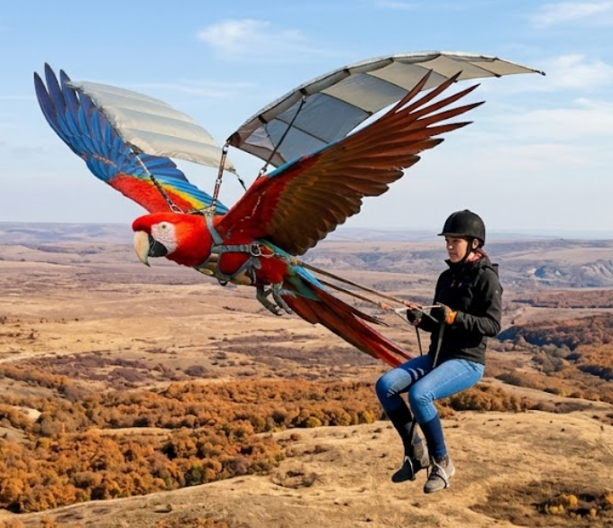
Agent = AI + Harness
목적(Goal)
예측(Predict)
조정(Control)

Slide 35

AI Agent
1 THINK
SYSTEM PROMPT & GOAL
4 THINK AGAIN
THE MODEL LOOKS AT THE RESULT AND DECIDES WHAT TO DO NEXT
2 ACT
MODEL DECIDES TO USE A TOOL AND SENDS THE ACTION
Loop
3 OBSERVE
CODE RUNS THE TOOL AND RETURN THE RESULT. THE MODEL OBSERVE THE RESULT

Slide 36
Prompt, Message
System Prompt
Is where you set the rules. So you tell the agent who it is, how to behave. General rules things that it should do.
User Messages
The input from the person or the system.
Assistant Messages
What the model says back.

Slide 37
Prompt, Message
model = ChatGroq(model="llama-3.1-8b-instant")
response = model.invoke([HumanMessage("What is the capital of France?")])
print(response.content)
messages = [
SystemMessage(content="당신은 유치원 선생님입니다. 모든 답변은 아이에게 말하듯 친절하게 하세요."),
HumanMessage(content="달은 왜 밤에만 떠요?"),
AIMessage(content="어두운 밤하늘을 우아하고 예쁘게 비춰주려고 밤에 은밀히 짜잔 하고 나타나는 거란다!"),
HumanMessage(content="그럼 해님은요?")
]
response = model.invoke(messages)
print(response.content)

Slide 38
Tool-Calling
TOOL-CALLING
(The Hands)
It generates text that tells whatever software it's working inside of to call a tool.

Slide 39
Tool-Calling
# 도구를 정의
@tool
def get_word_length(word: str) -> int:
"""Returns the length of a word."""
return len(word)
@tool
def add_function(a: float, b: float) -> float:
"""Adds two numbers together."""
return a + b
tools = [get_word_length, add_function]
llm_with_tools = model.bind_tools(tools)
query = "What is 3 + 12?"
llm_with_tools.invoke(query)
Agent
Action
Task
LLM
Tools
Reasoning
Environment
Result

Slide 40
Tool-Calling
from langchain_community.tools import TavilySearchResults
@tool
def search_web(query: str) -> str:
"""
Searches the internet for information that does not exist
in the database or for the latest information.
"""
tavily_search = TavilySearchResults(max_results=5,
include_domains=[
"https://www.tistory.com/", "https://blog.naver.com/",
"https://www.daum.net/", "https://brunch.co.kr/"
])
docs = tavily_search.invoke(query)
formatted_docs = "\n---\n".join(
[f'<Document href="{doc["url"]}"/>\n{doc["content"]}\n</Document>' for doc in docs]
)
return formatted_docs

Slide 41
Memory
Context Window
(Short-term working Memory)
The maximum amount of text it can process and remember at any single time during a conversation.
Conversation history is tracked up to LLM’ Context Window.

Slide 42
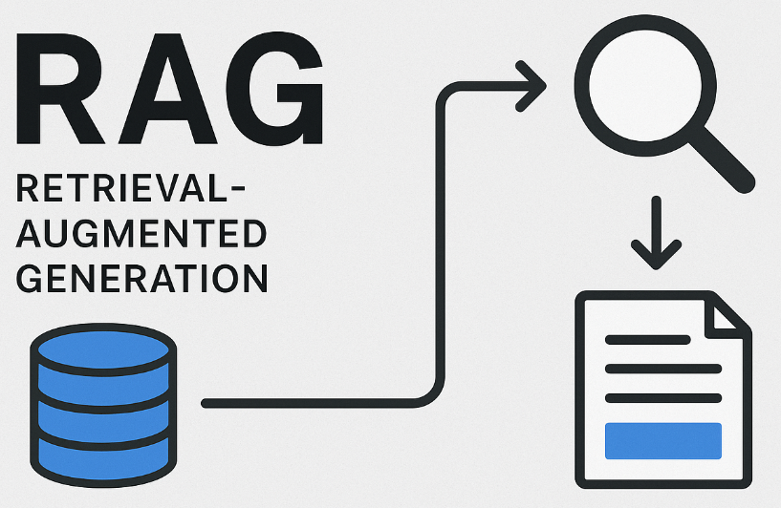
RAG
Conversation history can get quite large and it can actually not fit inside of the current context window → RAG
Embedding
Vector DB

Slide 43
How to build AI Agent
Level |  | Tools
1 | NO-CODE | Build an agent by filling out forms or dragging blocks around. - Genspark, Lindi, Gumloop, Stack AI, Relevance AI, Botpress, Voiceflow
2 | LOW-CODE | Write parts of the agent like a visual canvas. - n8n, make, zapier, KNIME, Flowise, Langflow, Dify, Activepieces
3 | AGENT HARNESSES | Install a complete powerful agent and customize it. - Cline, Antigravity, Claude CLI, Codex (Coding Agents) - OpenClaw, HERMES AGENTS
4 | FULL CODE | Python with Langchain, Langgraph

Slide 44

LLM Agent Architecture
Agent Execution Layer
(CLI / IDE)
Capability &
Knowledge Layer
MCP Framework &
Tool Access
User commands
Cline
in VS code
HERMES AGENT
Tool Use
Request
MCP Server
Skills
Skill Repository
Tool Execution Result
User commands
RAG
Agent Core Orchestration
Pipeline
Knowledge
Knowledge
Retrieval
LLM
(Brain)
Planning
&
Execution
Loop
Thinking
Knowledge
Retrieval
Reasoning
Context & Memory
External Data Sources
(Documents, Databases, WEB)
Planning
Retrieval
& Storage

Slide 45
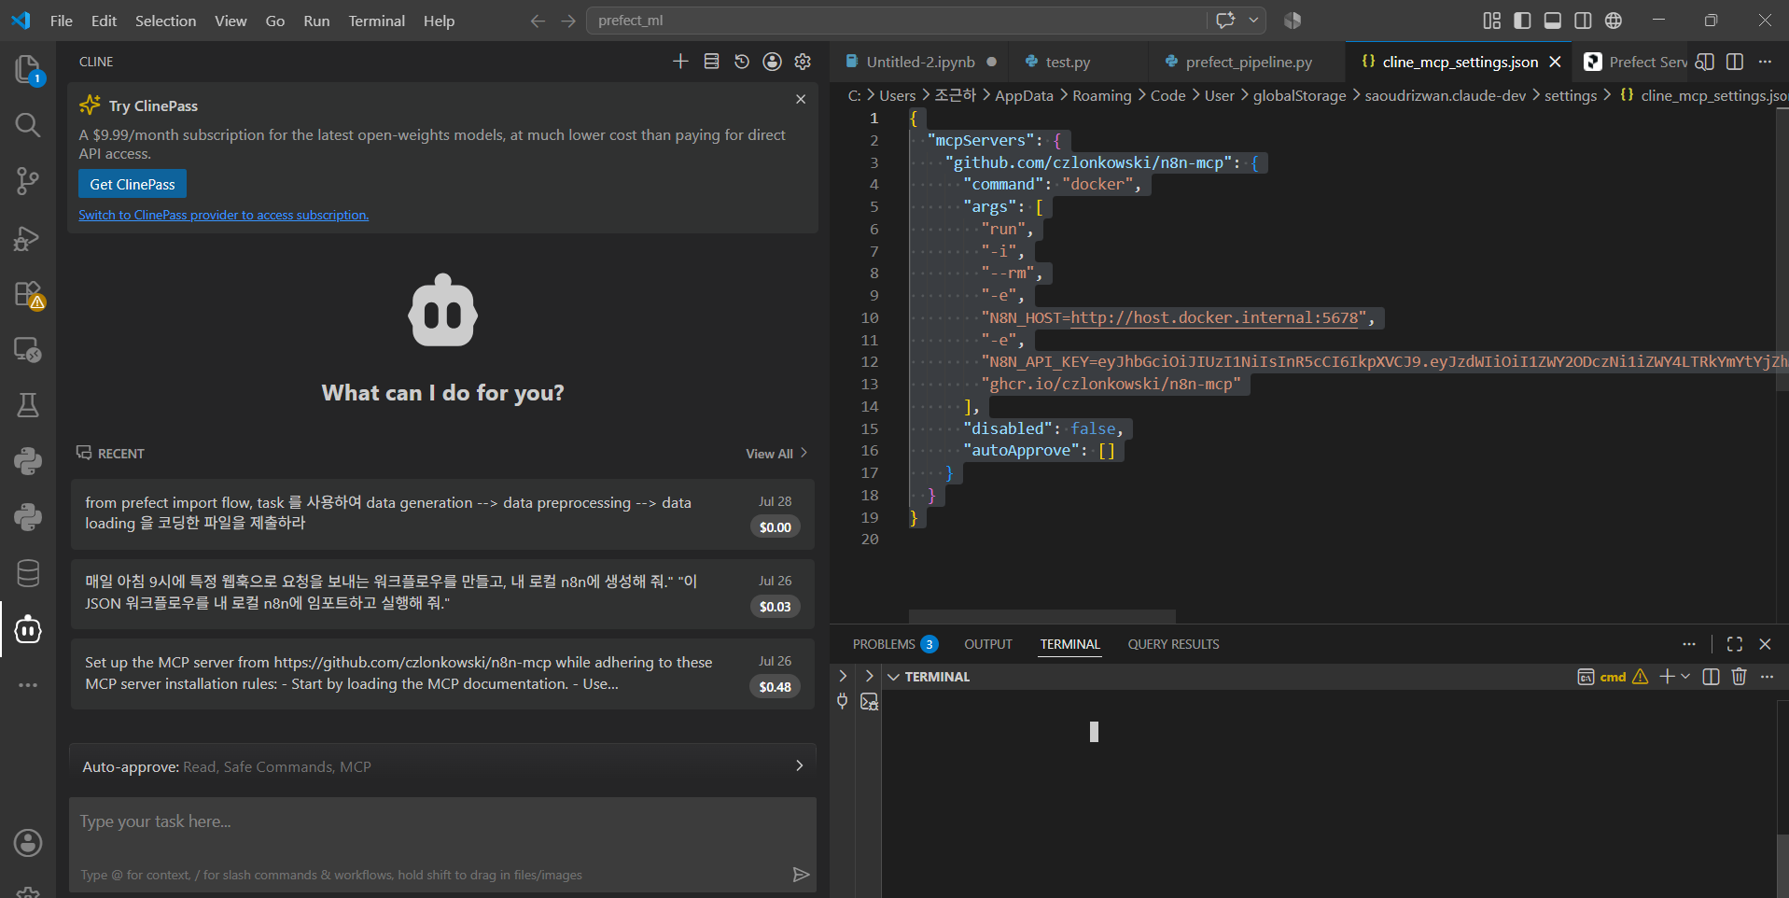
use case 1 : prompt → LLM → n8n : Automation
prompt만 하면 자동으로 n8n workflow 생성(LLM Agent+n8n MCP+Local n8n)
n8n MCP Server
Cline coding
LLM은 Gemini
IDE + (CLI)+ Agents - Agentic IDE

Slide 46
use case 2: Practice with google Agent SDK
Gemini API: Getting started with Gemini models

Slide 47
47
use case 3: LLM wiki
클로드코드가 내 노하우를 나무위키처럼 정리해줍니다 (feat. 안드레 카파시)
옵시디언 하나에 모든 AI 에이전트 연결
노트북LM
빠른 리서치에 최적
자료 올리면 찾아줌
매번 원본에서 검색
구글 서버에 저장
설정 제로, 즉시 사용
무료
검색 (Retrieval)
RAG / 벡터DB
대규모 데이터에 최적
자료를 쪼개서 벡터로 저장
유사도 검색으로 조각 가져오기
별도 인프라 필요
개발 지식 필요
인프라 비용 발생
검색 (Retrieval)
LLM 나무위키
장기 지식 축적에 최적
자료 넣으면 정리해줌
한 번 정리, 계속 업데이트
내 로컬 마크다운 파일
5분 셋업
토큰 비용만
축적 (Compilation)

Slide 48


